Slide 1
Tập đọc
Con chuồn chuồn nước
lớp 4

Slide 2
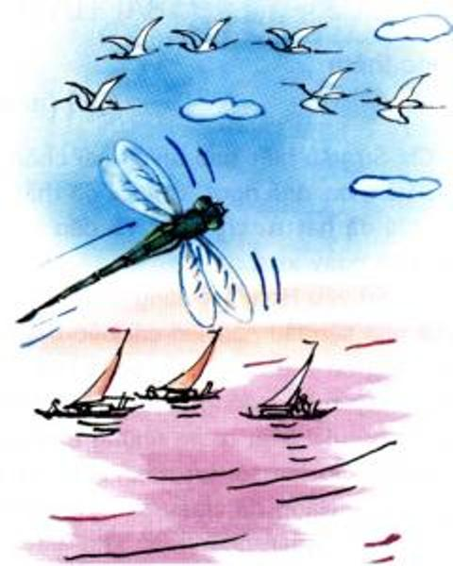

Slide 3
Tập đọc: Con chuồn chuồn nước Nguyễn Thế Hội
Luyện đọc
1. Đọc đúng:
- Đọc với giọng nhẹ nhàng, hơi ngạc nhiên,
- Nhấn giọng ở những từ ngữ miêu tả vẻ đẹp của chú chuồn chuồn, cảnh thiên nhiên đất nước tươi đẹp.
- Phát âm đúng các từ láy: lấp lánh, long lanh, rung rung, phân vân, mênh mông, lặng sóng,…
- Đọc đúng những câu cảm: Ôi chao! Chú chuồn chuồn nước mới đẹp làm sao,…

Slide 4
2. Cách ngắt nghỉ câu:
- Thân hình chú nhỏ/ và thon vàng như màu vàng của nắng mùa thu.
Dưới tầm cánh chú bây giờ là lũy tre xanh rì rào trong gió,/ là bờ ao với những khóm khoai nước rung rinh.
Rồi những cảnh tuyệt đẹp của đất nước hiện ra:// cánh đồng với những đàn trâu thung thăng gặm cỏ;/ dòng sông với những đoàn thuyền ngược xuôi.
3. Chia đoạn:
Đoạn 1: từ đầu đến phân vân.
Đoạn 2: còn lại.

Slide 5
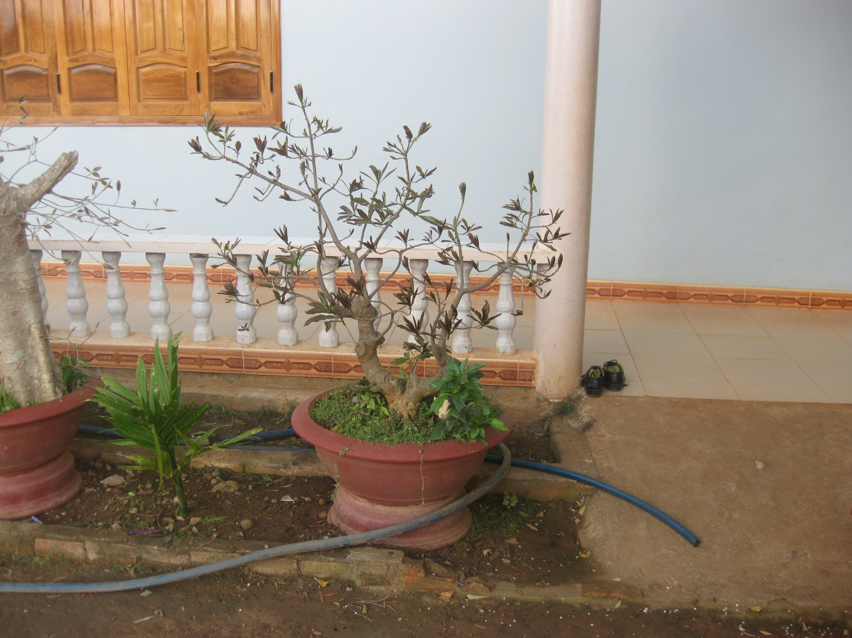
Tập đọc:
CON CHUỒN CHUỒN NƯỚC
Nguyễn Thế Hội
Luyện đọc:
Tìm hiểu bài:
Chú chuồn chuồn nước được miêu tảbằng những hình ảnh so sánh nào?
chuồn chuồn,
đột nhiên,
lộc vừng,
phân vân,
mênh mông,
luỹ tre...
thung thăng
Ôi chao! Chú chuồn chuồn nước mới đẹp làm sao !
Bốn cái cánh mỏng như giấy bóng; Hai con mắt long lanh như thuỷ tinh; Thân chú nhỏ và thon vàng như nắng mùa thu;Bốn cánh khẽ rung rung như còn đang phân vân
Cây lộc vừng

Slide 6
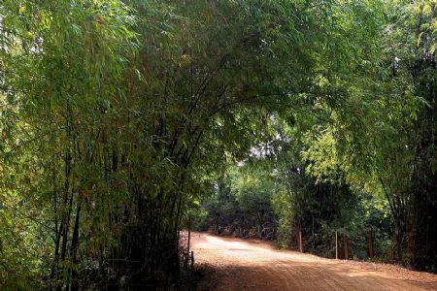
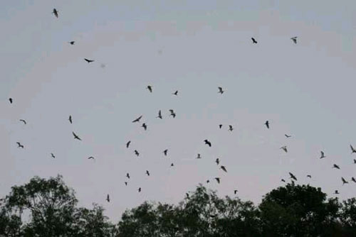
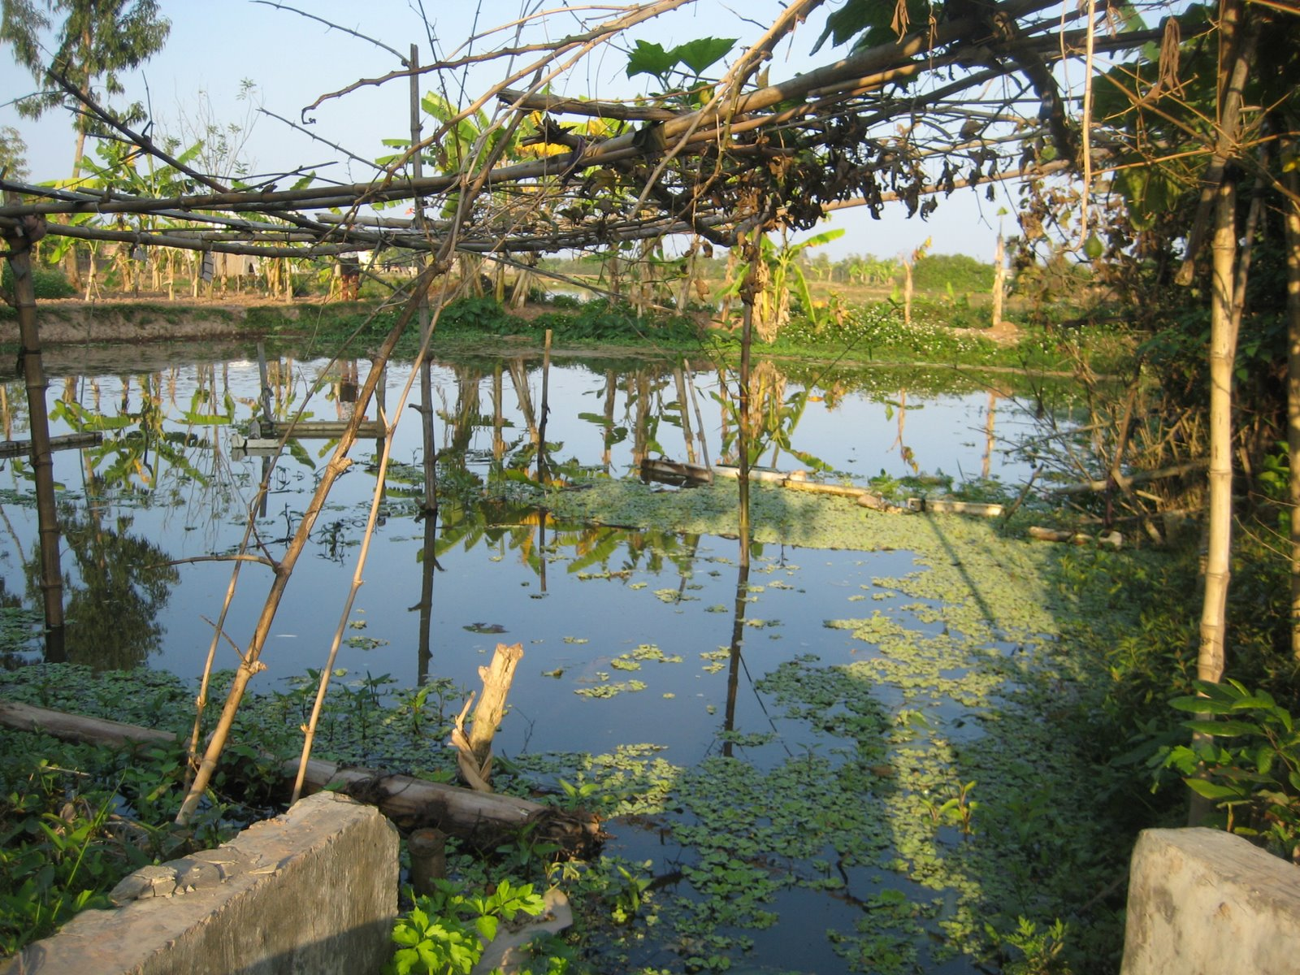
Tập đọc:
CON CHUỒN CHUỒN NƯỚC
Nguyễn Thế Hội
Tình yêu quê hương, đất nước của tác giả thể hiện qua những câu văn nào?
Mặt hồ trải rộng mênh mông và lặng sóng.
Luỹ tre xanh rì rào trong gió, bờ ao với những khóm khoai nước rung rinh.
Cánh đồng với những đàn trâu thung thăng gặm co.û
Dòng sông với những đoàn thuyền ngược xuôi.
Trên tầng cao cánh chú là đàn cò đang bay.
Là trời xanh trong và cao vút.

Slide 7
II. Tìm hiểu bài
1.Chú chuồn chuồn được miêu tả bằng những hình ảnh
so sánh nào?
- Bốn cái cánh mỏng như giấy bóng.
- Hai con mắt long lanh như thủy tinh.
- Thân chú nhỏ và thon vàng như màu vàng của nắng mùa thu.
- Bốn cánh khẽ rung rung như đang còn phân vân.

Slide 8
2. Em thích hình ảnh so sánh nào? Vì sao?
- Hình“ bốn cái cánh mỏng như giấy bóng, hai con mắt long
lanh như thủy tinh”.
Những hình ảnh so sánh đẹp giúp em hình dung được rõ hơn đôi
cánh và cặp mắt của chuồn chuồn.
- Hình ảnh “ thân chú nhỏ và thon vàng như màu vàng của nắng
mùa thu, bốn cánh khẽ rung rung như còn đang phân vân.”
Những hình ảnh so sánh giúp hình dung rõ hơn màu vàng của
thân, độ rung nhẹ của 4 cánh chuồn chuồn.
So sánh mới lạ:
+) So sánh màu vàng của thân chuồn chuồn với màu
của nắng.
+) So sánh độ rung của thân với tâm trạng phân vân của con người.

Slide 9
3.Cách miêu tả chú chuồn chuồn có gì hay?
Tả rất đúng về cách bay vọt lên rất bất ngờ của chú chuồn
chuồn nước.
Tả theo cánh bay của chuồn chuồn
=> Kết hợp tả được một cách tự nhiên về phong cảnh làng quê.

Slide 10
4.Tình yêu quê hương đất nước của tác giả được thể
hiện ở những câu văn nào?
Mặt hồ trải rộng mênh mông và lặng sóng.
Lũy tre xanh rì rào trong gió.
Bờ ao với những khóm khoai nước rung rinh.
Rồi những cảnh tuyệt đẹp của đất nước hiện ra: cảnh đồng với những đàn trâu thung thăng gặm cỏ, dòng sông với những đoàn thuyền ngược xuôi. Còn trên tầng cao là đàn cò đang bay, là trời xanh trong và cao vút.

Slide 11
Nội dung
Ca ngợi vẻ đẹp sinh động của chú chuồn chuồn
nước và bộc lộ tình yêu quê hương đất nước của tác giả
thông qua khung cảnh làng quê Việt Nam tươi đẹp, thanh
bình.

Slide 12
III.Luyện đọc diễn cảm
Chao ôi ! Chú chuồn chuồn nước mới đẹp làm sao! Màu vàng trên lưng chú lấp lánh. Bốn cái cánh mỏng như giấy bóng. Cái đầu tròn và hai con mắt long lanh như thuỷ tinh. Thân chú nhỏ và thon vàng như màu vàng của nắng mùa thu. Chú đậu trên một càng lộc vừng ngả dài trên mặt hồ. Bốn cánh khẽ rung rung như đang còn phân vân.

Slide 13
Nối 2 vế cho phù hợp
Giọng đọc của bài tập đọc
Vẻ đẹp sinh động
Ca ngợi…của chú chuồn
chuồn nước,cảnh đẹp của thiên
nhiên, quê hương, đất nước.
Nhẹ nhàng, hơi ngạc
nhiên
Bài tập đọc được chia thành…
2 đoạn

